Slide 1
Prédiction du Churn Client avec Machine Learning
Julien Marcillaud

Slide 2
01
Introduction
Objectif du cours : Expliquer la pertinence de pouvoir prédire le churn des clients grâce au Machine Learning, en soulignant l'impact économique direct et sur la satisfaction client que la rétention versus l'acquisition de nouveaux clients implique.
Pourquoi ce sujet est crucial : La rétention des clients est souvent plus économique que l'acquisition de nouveaux, et une meilleure compréhension du churn peut conduire à une amélioration significative de l'offre et de l'expérience client.

Slide 3

Le churn se définit comme le pourcentage de clients qui arrêtent d'utiliser un service pendant une période donnée. Cela peut être dû à divers facteurs, tels que l'insatisfaction, de meilleures offres ailleurs, etc. Comprendre le churn est le premier pas vers l'amélioration de la fidélisation des clients.
02
Qu'est-ce que le Churn ?

Slide 4

Prédire le churn est vital car acquérir de nouveaux clients est souvent bien plus coûteux que de retenir les existants. De plus, en comprenant les raisons du churn, une entreprise peut améliorer son offre et son expérience client, augmentant ainsi la satisfaction et la fidélité.
03
Importance de la Prédiction du Churn

Slide 5
04
Processus de Prédiction du Churn
La collecte des données clients
Leur nettoyage et préparation
Suivi d'une analyse exploratoire
Modélisation

Slide 6
La collecte de données est la fondation de notre modèle. Il est essentiel de réunir des données variées et pertinentes, telles que l'historique d'achat, les interactions avec le service client, ou encore les feedbacks.
05
Collecte de Données
Par exemple, une entreprise de télécom peut collecter des données sur l'utilisation des services, les plaintes enregistrées et les durées des contrats.

Slide 7
Une fois les données collectées, il est impératif de les nettoyer et de les préparer. Cela inclut la gestion des valeurs manquantes, la normalisation des données et le codage des variables catégorielles.
06
Nettoyage et Préparation des Données
Cette étape assure que nos données sont prêtes et adaptées pour l'analyse et la modélisation.

Slide 8
L'analyse exploratoire nous permet de mieux comprendre nos données, d'identifier les tendances, les patterns, et les corrélations.
07
Analyse Exploratoire des Données (AED)
Par exemple, la visualisation de la corrélation entre le temps passé sur le site et le taux de churn peut révéler des insights précieux pour notre modèle.

Slide 9
Le choix du modèle est déterminé par plusieurs critères tels que la précision, l'interprétabilité et la complexité. Nous comparerons notamment la performance d'un arbre de décision à celle d'une forêt aléatoire pour choisir le modèle le plus adapté à notre cas.
08
Modélisation pour la Prédiction du Churn

Slide 10
L'entraînement de notre modèle est suivi d'une étape cruciale de validation. Nous utilisons la technique de la validation croisée pour tester la performance de notre modèle sur différents sous-ensembles de données, ce qui garantit sa fiabilité.
09
Entraînement et Validation du Modèle

Slide 11
Après l'entraînement et la validation, nous analysons les résultats pour identifier les caractéristiques les plus influentes sur la prédiction du churn. Cette compréhension nous permet de cibler plus précisément les facteurs de risque et d'élaborer des stratégies de rétention efficaces.
10
Interprétation des Résultats

Slide 12
Les insights tirés de notre modèle alimentent le développement de stratégies de rétention ciblées. Par exemple, nous pouvons créer des offres personnalisées pour les clients à haut risque de churn ou améliorer certains aspects du service basés sur les feedbacks analysés.
11
Stratégies de Rétention

Slide 13
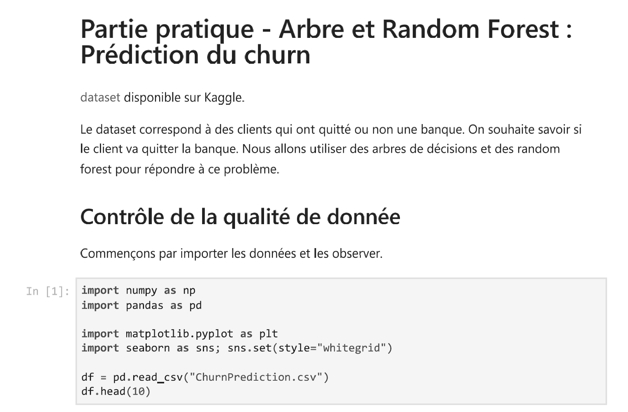
Passons maintenant à la partie pratique de ce cours. Vous serez guidés pas à pas à travers la préparation des données, l'entraînement des modèles, et l'analyse des résultats. C'est une opportunité unique de mettre en application les concepts abordés et de développer vos compétences en Machine Learning.
12
Partie Pratique: Guide Pas à Pas

Slide 14
En conclusion, la prédiction du churn client avec le Machine Learning ouvre de nouvelles perspectives pour les entreprises souhaitant améliorer leur fidélisation client. Les techniques que nous avons explorées aujourd'hui sont au cœur de cette transformation, permettant des stratégies plus informées et efficaces.
13
Conclusion et Perspectives

Slide 15
14
Questions/Réponses

